Slide 1
Телеграмм-бот
Делала: Благовещенская Анна
2024

Slide 2
Цель: Создать бота, который сможет помочь найти нужный сайт
Задачи:
Создать бота, который сможет отвечать пользователю
Создать кнопки для упрощения ввода некоторый команд
Сделать кнопку с переходом на нужный сайт

Slide 3
Что сделано
Я смогла реализовать все задачи, которые перед собой ставила

Slide 4
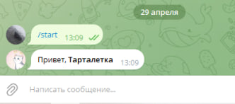
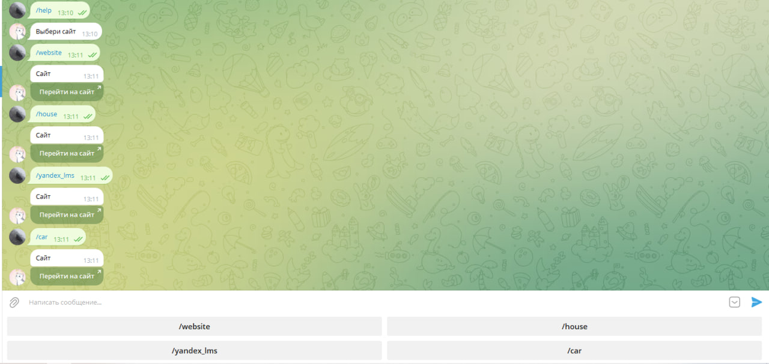

Slide 5
